Slide 1
Listas
Aluno: Djalma de A. Neto; Disciplina: Estrutura de Dados;
Professor: Sostenes

Slide 2
Sumário:
Visão geral da estrutura de lista.
Funcionamento da lista ligada linear.
Inserindo elementos na lista.
Excluindo elemento da lista.
Conclusões.
Bibliografia.
Perguntas.

Slide 3
Visão geral da estrutura de lista:
As listas são estruturas de dados muito flexíveis, permitindo que sejam feitas inserções de forma arbitrária.
A vantagem desse tipo de estrutura é a flexibilidade permitida no uso da memória.
Há a desvantagem de que a alocação de memória seja uma tarefa demorada.

Slide 4
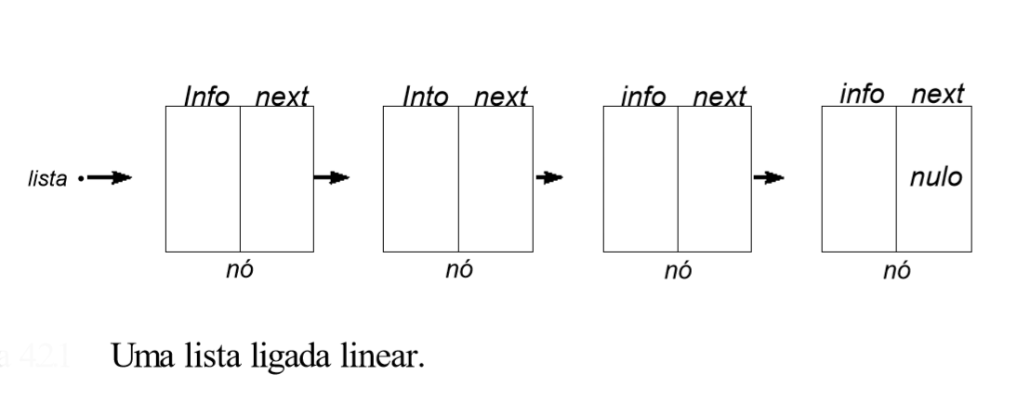
Funcionamento da Lista ligada ou encadeada:

Slide 5
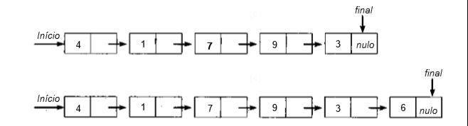
Inserindo elementos na lista:
Inserindo um elemento no final:

Slide 6
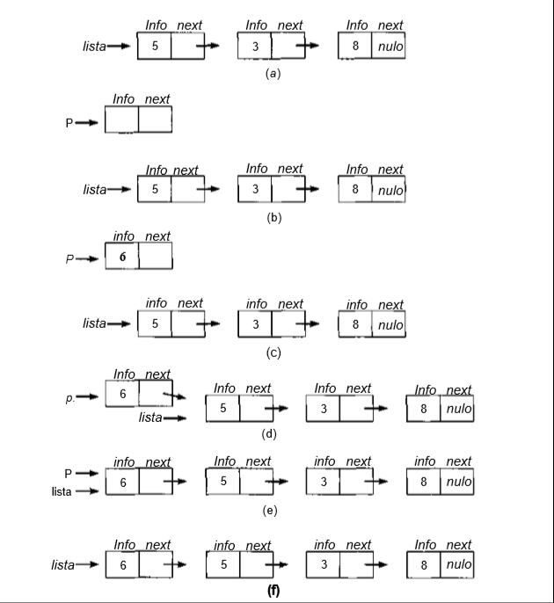
Inserindo elementos na lista:
Inserindo um elemento no inicio:

Slide 7
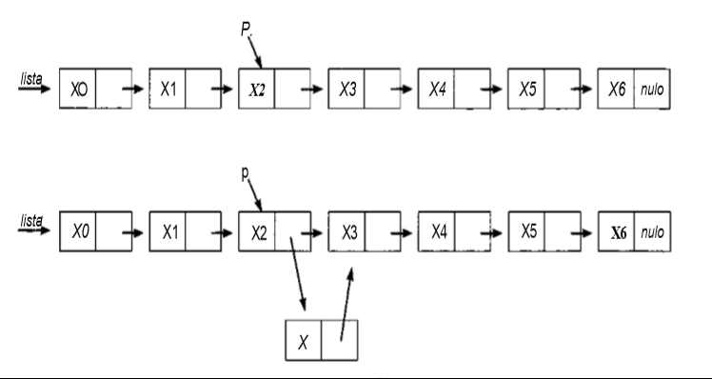
Inserindo elementos na lista:
Inserindo um elemento no meio da lista:

Slide 8
Excluindo elementos da lista:
Excluindo um elemento do inicio da lista:

Slide 9
Excluindo elementos da lista:
Excluindo um elemento do final da lista:

Slide 10
Conclusões

Slide 11
Perguntas

Slide 12
Bibliografia:
Livro: Estruturas de Dados Usando C; Aaron Ai Tenenbaum, Yedidyah Langsam, Moshe J. Augenstein.
www.cprogressivo.net
www.ime.usp.br

